Slide 1
Интернет ресурсы в подготовке школьников к итоговой аттестации по математике (ЕГЭ).

Slide 2
http://www.ege.edu.ru
ОФИЦИАЛЬНЫЙ
ИНФОРМАЦИОННЫЙ ПОРТАЛ
ЕДИНОГО ГОСУДАРСТВЕННОГО
ЭКЗАМЕНА

Slide 3
http://fipi.ru/
ФЕДЕРАЛЬНОЕ ГОСУДАРСТВЕННОЕ БЮДЖЕТНОЕ НАУЧНОЕ УЧРЕЖДЕНИЕ
«Федеральный институт педагогических измерений»

Slide 4
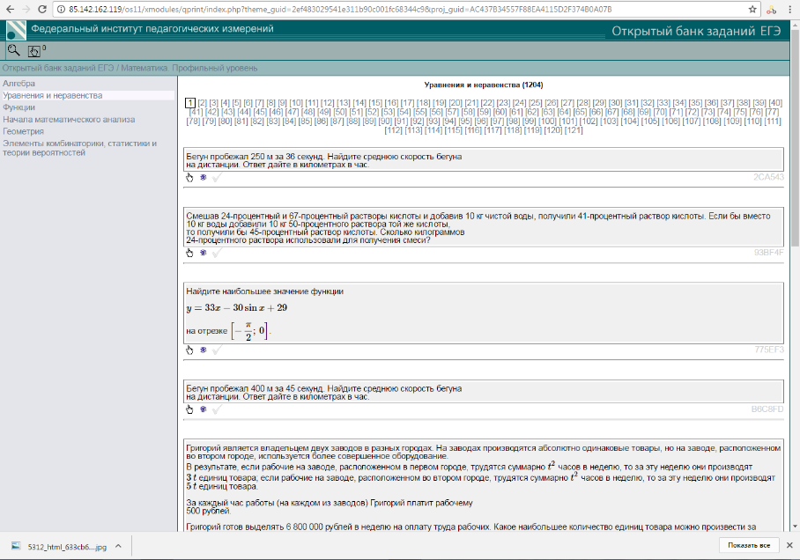

Slide 6
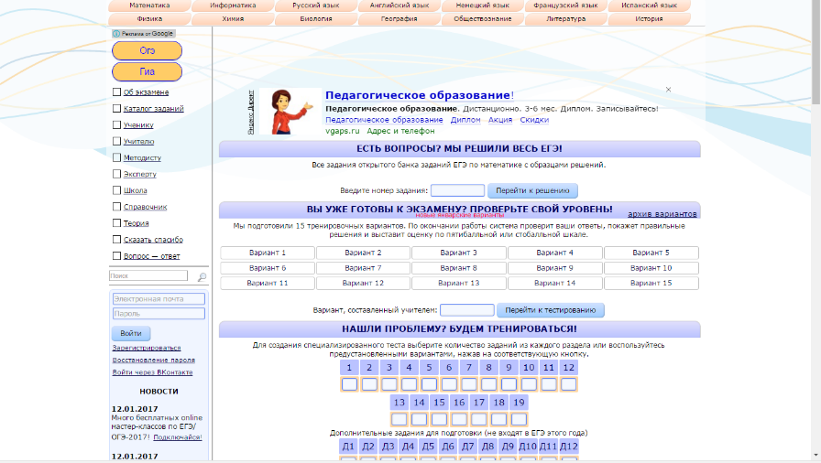

Slide 7
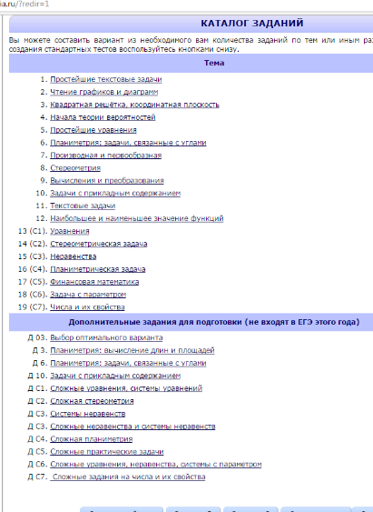

Slide 8
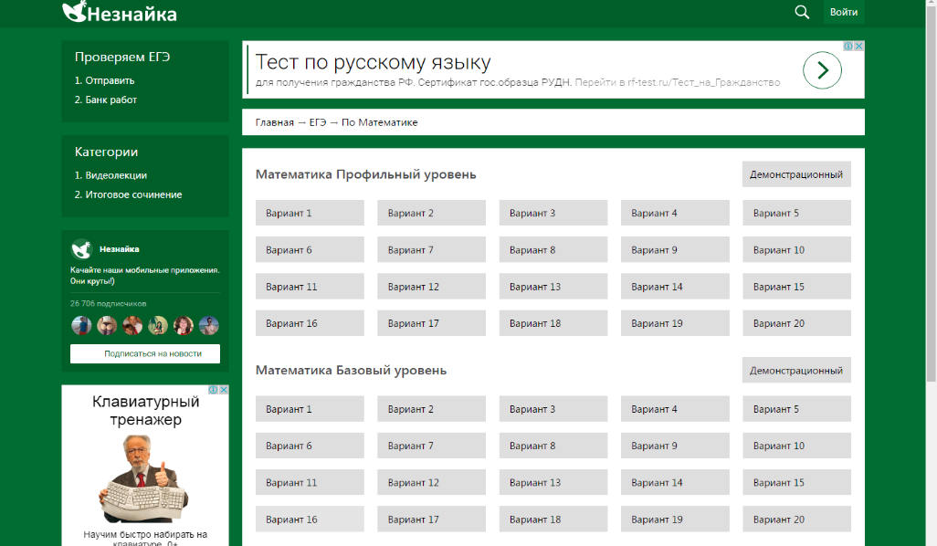
https://neznaika.pro/ege/math/

Slide 9
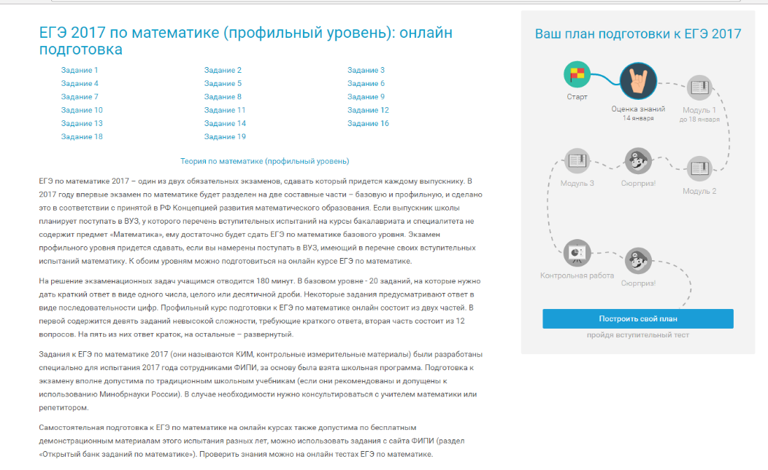
Все для самостоятельной подготовки к ЕГЭ

Slide 10
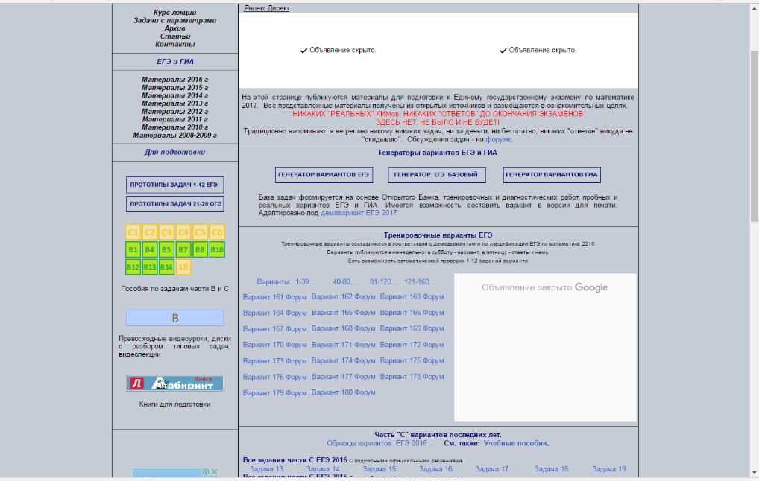
ALEXLARIN.NET

Slide 11
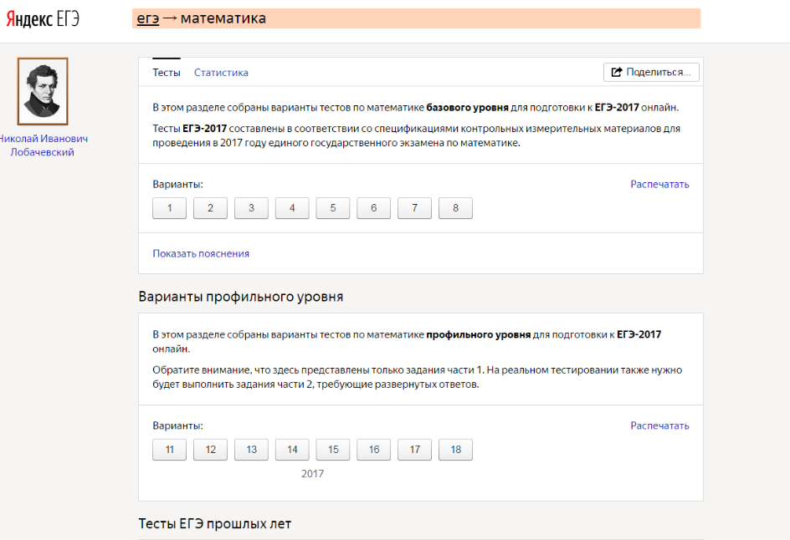
Яндекс ЕГЭ

Slide 12
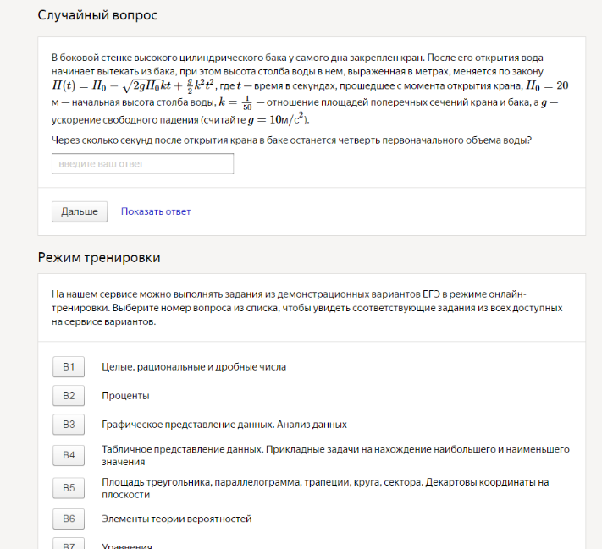
Яндекс ЕГЭ

Slide 13
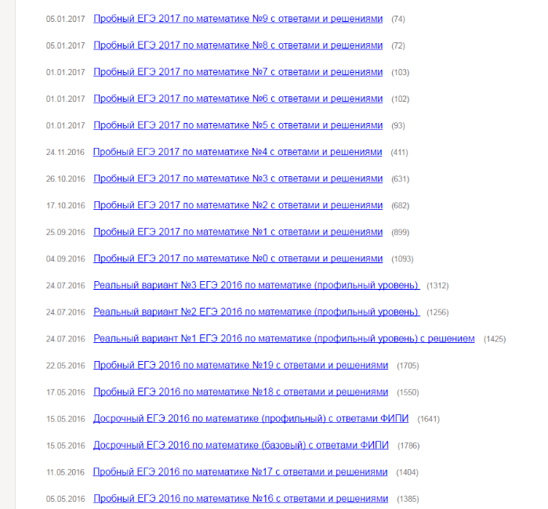
http://www.ctege.info/ege-po-matematike/

Slide 14
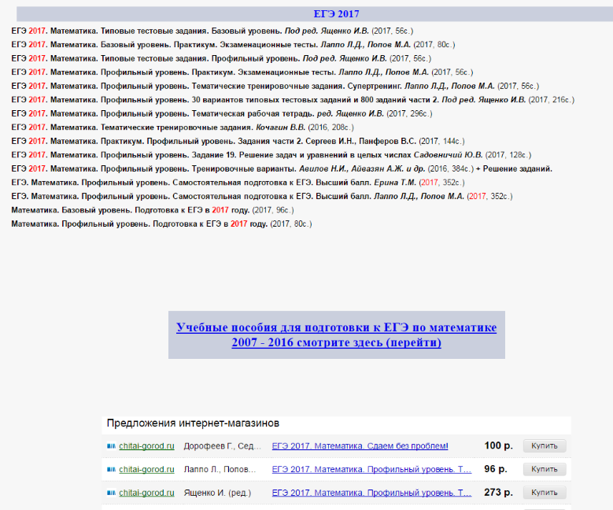
http://www.alleng.ru

Slide 15
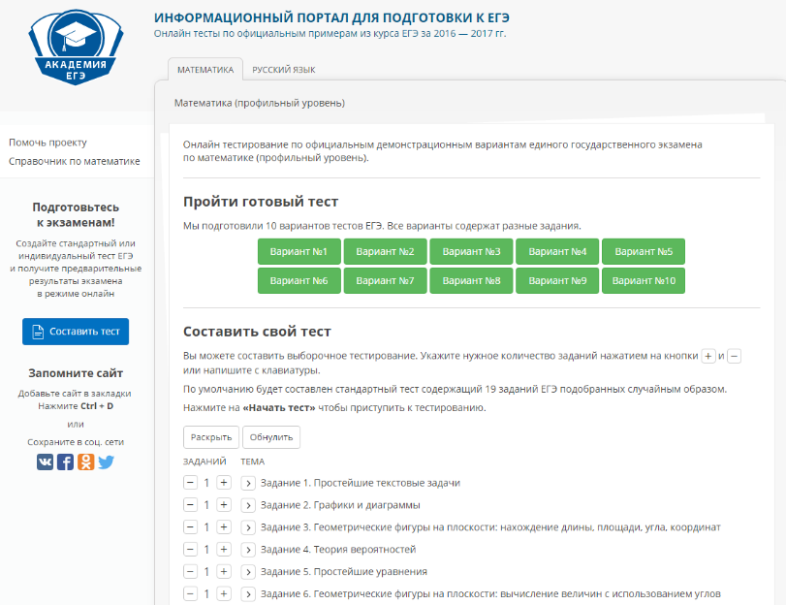
ИНФОРМАЦИОННЫЙ ПОРТАЛ ДЛЯ ПОДГОТОВКИ К ЕГЭ
Онлайн тесты по официальным примерам из курса ЕГЭ за 2016 — 2017 гг.

Slide 16
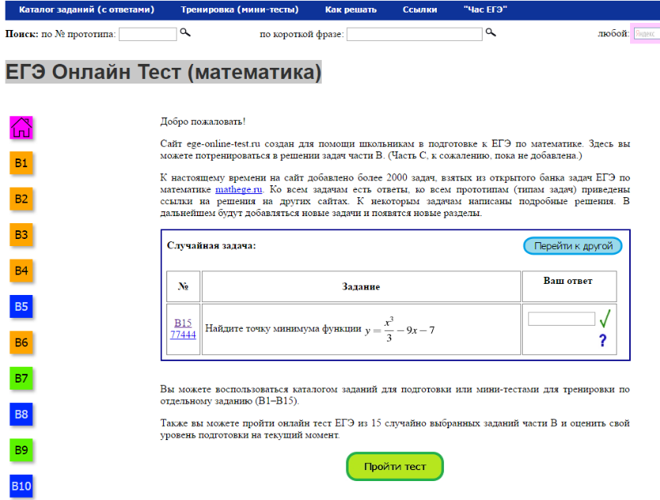
ЕГЭ Онлайн Тест (математика)

Slide 17
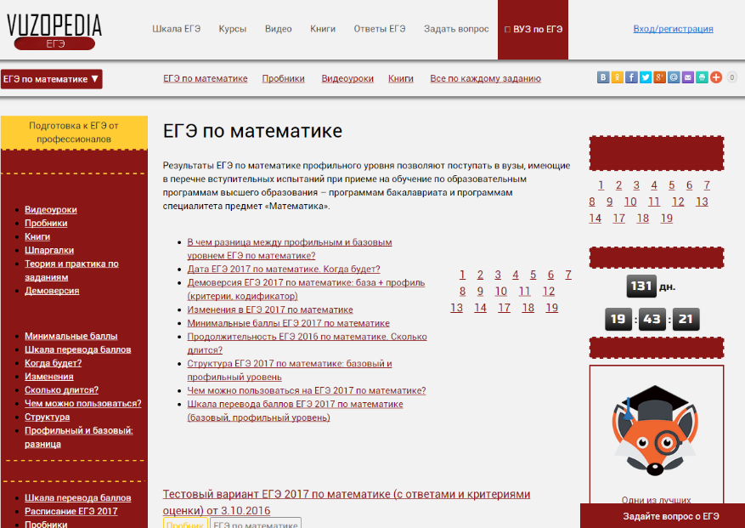

Slide 18
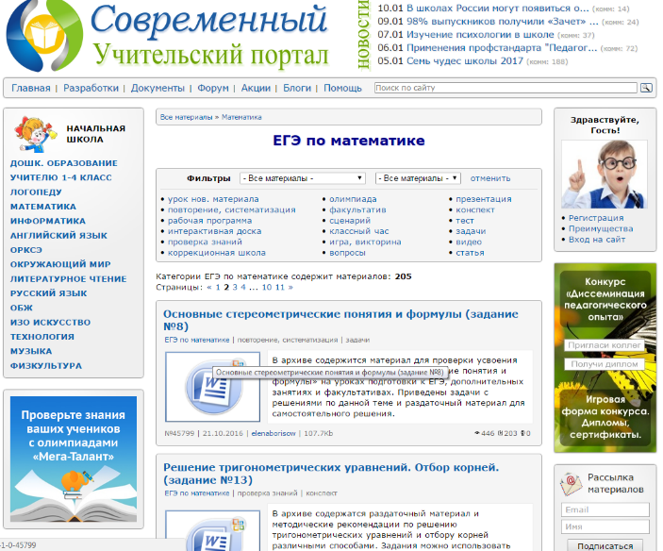

Slide 19
Открытый банк заданий по математике

Slide 20
Подготовка к ЕГЭ по математике

